Slide 1
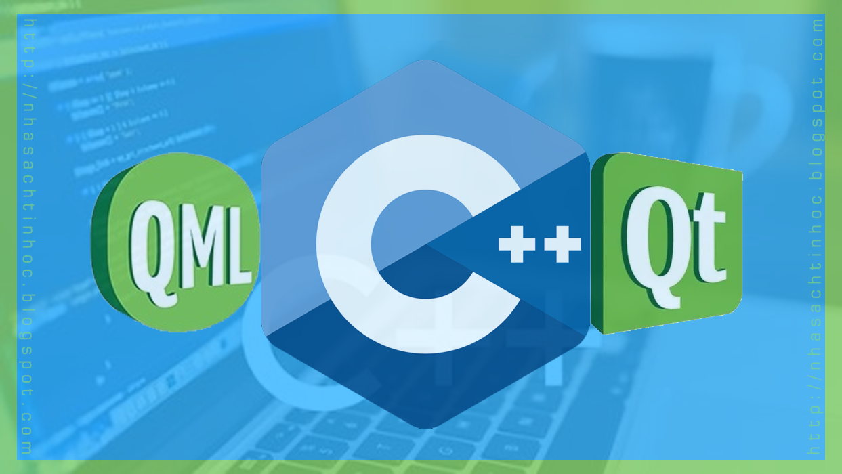
Free Talk about: QT/QML
Present: fixed-term
Tran Ngo Anh Tuan – EMC 34

Slide 2
OutLine
I. Giới thiệu về Qt/Qml
1. Qt/Qml là framework và là ngôn ngữ lập trình để phát triển ứng dụng đa nền tảng
2. Lợi ích của Qt/Qml trong phát triển ứng dụng
3. Các bước biên dịch ở Qt/Qml
II. Qml cơ bản
1. Cú pháp cơ bản của Qml
2. Các loại đối tượng cơ bản và cách sử dụng chúng
3. Cơ chế Signal-Slot trong Qml
III. Software Design
1. Software Architecture
2. Design Pattern
IV. Transform và Animation
1. Transform trong Qt/Qml
2. Animation

Slide 3
OutLine
V. Tương tác giữa C++ và Qml
1. Tương tác giữa C++ và Qml
2. Tạo Model C++ trên Qt

Slide 4
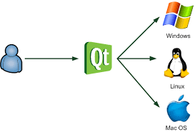
I. Giới thiệu về Qt/Qml
1. Qt/Qml là framework và là ngôn ngữ lập trình để phát triển ứng dụng đa nền tảng:
Với Qt, các nhà phát triển có thể viết một lần và chạy trên nhiều hệ điều hành khác nhau.
Cung cấp nhiều tính năng và chức năng như đồ họa, mạng, máy chủ cơ sở dữ liệu, và nhiều hơn nữa.
Qml là một ngôn ngữ lập trình được sử dụng để thiết kế giao diện người dùng động cho các ứng dụng Qt..

Slide 5
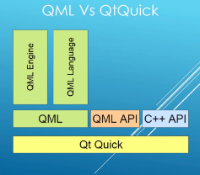
QT Quick là gì ?
Qt Quick là một thành phần của Qt framework cho phép: + Xây dựng giao diện ứng dụng nhanh chóng,
+ Hiệu ứng đẹp mắt
+ Sử dụng ngôn ngữ kịch bản (script) gọi là QML
(Qt Modeling Language).

Slide 6
2. Lợi ích của Qt/Qml trong phát triển ứng dụng
- Độ tin cậy cao: có khả năng phát hiện lỗi và sửa chúng ngay khi chúng xảy ra, giúp giảm thiểu rủi ro và đảm bảo ứng dụng hoạt động một cách ổn định.
- Phát triển nhanh chóng: cung cấp nhiều công cụ để phát triển ứng dụng, giúp tiết kiệm thời gian và tăng năng suất.
- Đa nền tảng: có thể chạy trên nhiều hệ điều hành khác nhau, giúp tiết kiệm chi phí và tăng khả năng tiếp cận của ứng dụng đến đối tượng người dùng.
- Qt hiện nay đang được nhiều công ty lớn như Microsoft, Samsung, Bosch, FPT sử dụng để xây dựng ứng dụng

Slide 7
3. Các bước biên dịch của một chương trình Qt/Qml
PreProcesser
Compiler
Linker
MOC

Slide 8
3. Các bước biên dịch của một chương trình Qt/Qml
- PreProcesser: Giống C++ Loại bỏ các chỉ thị tiền xử lý (#define, #ifdef, #ifndef, #include) và đưa vào các file mã nguồn chính để tạo ra một file mã nguồn đơn.
- MOC: Để sử dụng các tính năng của Qt, bạn cần phải tạo ra file MOC. MOC là một trình biên dịch đặc biệt để tạo ra mã C++ cho các tính năng của Qt, chẳng hạn như QObject, Q_PROPERTY, Q_SIGNALS, Q_SLOTS (các file có tiền tố là moc, và hậu tố là .moc)
- Compiler: Biên dịch mã nguồn C++ và mã nguồn Qt bằng trình biên dịch C++ →tạo ra các mã assemebly (file .obj)
- Linking: Liên kết các tệp đối tượng: Liên kết các tệp đối tượng C++ và tệp đối tượng MOC
để tạo ra một ứng dụng hoàn chỉnh.(tạo ra các file binary)

Slide 9
II. Qml cơ bản
1. Cú pháp cơ bản của Qml
Khai báo một đối tượng QML bắt buộc bắt đầu bằng ký tự viết hoa
Nên khai báo trường id để cho phép đối tượng đó xác định và được gọi bởi các đối tượng khác.
Trong QML,không cần sử dụng dấu chấm phẩy để kết thúc một dòng code. Thay vào đó chún ta phải xuống dòng
Kí hiệu ":", để chỉ ra tính chất của đối tượng.
Kí hiệu "{}", để bao quanh một khối mã Qml.

Slide 10
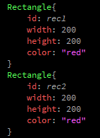
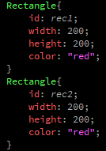
Ví dụ:

Slide 11
Các kiểu dữ liệu cơ bản trong QT/qml
+ Number: Kiểu số để đại diện cho các giá trị số nguyên hoặc số thực.
+ String: Kiểu chuỗi để đại diện cho các giá trị dạng văn bản.
+ Boolean: Kiểu boolean để đại diện cho các giá trị true hoặc false.
+ Date: Kiểu ngày tháng để đại diện cho các giá trị ngày tháng.
+ Time: Kiểu thời gian để đại diện cho các giá trị thời gian.
+ Color: Kiểu màu để đại diện cho các giá trị màu sắc.
+ Variant: Kiểu biến để đại diện cho giá trị có thể có kiểu dữ liệu khác nhau.

Slide 12

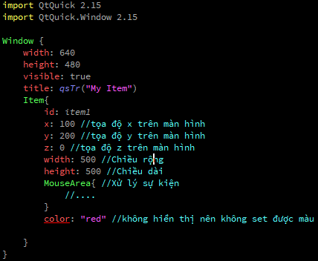
2. Các loại đối tượng cơ bản và cách sử dụng chúng
1. Item:
Lớp base cho tất cả các đối tượng giao
diện trong Qt Quick
không có giao diện hiển thị
Chứa các thuộc tính cơ bản như
+ toạ độ x, y,
+ width, height
+ xử lý sự kiện với bàn phím
Mục địch chủ yếu dùng để gom nhóm các
đối tượng trong Qml

Slide 13
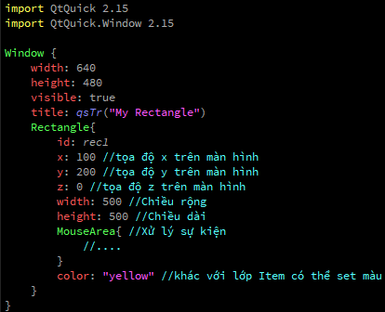
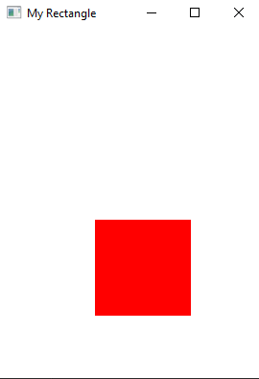
2. Các loại đối tượng cơ bản và cách sử dụng chúng
2. Rectangle:
Là đối tượng giao diện cho phép tô màu đồng nhất hoặc không đồng nhất
Có thể vẽ thêm viền (border) hay bo góc (radius) cho hình chữ nhậtChứa các
Kế thừa tất cả thuộc tính của Item, có thể set màu tùy ý theo bảng ma màu

Slide 14
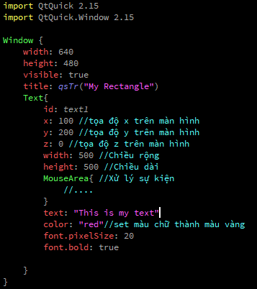
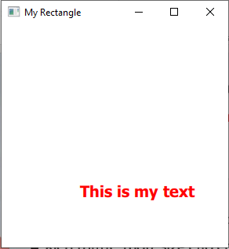
2. Các loại đối tượng cơ bản và cách sử dụng chúng
3. Text:
- Là đối tượng cho phép hiển thị chữ viết
lên màn hình, có thể lựa chọn font cũng như kích thước, màu, size của chữ.

Slide 15
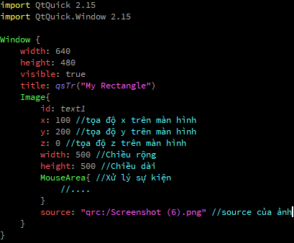
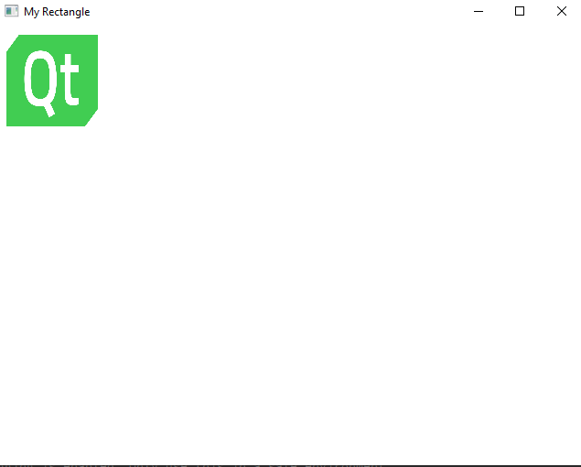
2. Các loại đối tượng cơ bản và cách sử dụng chúng
4. Image:
là đối tượng hiển thị hình ảnh từ file hình ảnh có sẵn
Cho phép bạn cài đặt width, height để điều chỉnh kích thước của ảnh
Nếu không cài đặt hai thông số trên thì ảnh sẽ hiển thị kích thước của ảnh gốc.

Slide 16
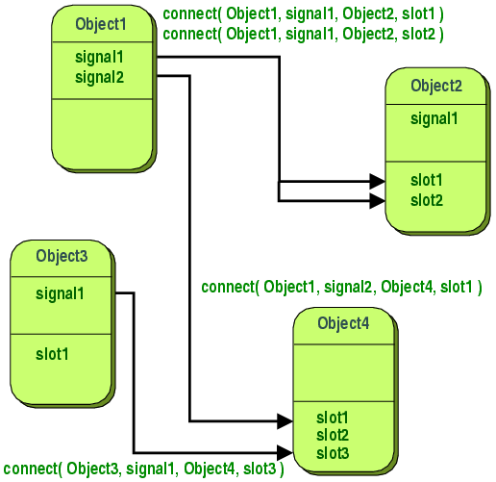
3. Cơ chế Signal-Slot trong Qml
Được dùng để giao tiếp giữa các Object với nhau.
Được coi như một trong những tính năng quan trọng nhất của Qt Framework, có thể coi là "trái tim" của Qt.
Signal được sử dụng để phát ra các tín hiệu khi có sự kiện xảy ra
Slot được gọi sẽ lí các signal tương ứng

Slide 17
3. Cơ chế Signal-Slot trong Qml
- Để sử dụng Signal và Slot trong QT, ta phải tạo ra 1 class kế thừa từ QObject class. Class này phải bắt buộc phải định nghĩa macro Q_OBJECT.
- Một signal có thể kết nối với nhiều slot và một slot cũng có thể kết nối với nhiều signal.
→Tuy nhiên không nên sử dụng cách kết nối một slot với nhiều signal.
- Để tạo kết nối giữa signal và slot có 3 cách: + String-base
+ Functor-base
+ Lambda expression

Slide 18
Syntas của 3 loại
- String-base:
QObject::connect(&oject1, SIGNAL(valueChanged(int)), &oject2, SLOT(slotValueChanged(int)));
- Functor - base:
QObject::connect(&oject1, &MyObject ::valueChanged, &oject2, &MyObject::slotValueChanged);
- Lambda expression:
QObject::connect(&object1, &MyObject::valueChanged, &object2, []() {});

Slide 19
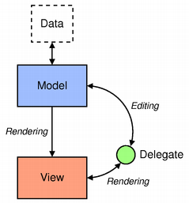
III. Software Design 1. Software Architecture : Bản chất đây là biến thể rút gọn của MVC
Model: đại diện cho data. Trong Qt model sử dụng framework Qt(…) hoặc tạo bằng C++
View: hiển thị dữ liệu người dùng, bằng các thành phần QML, định nghĩa giao diện người dùng hiển thị và hành vi của nó.
Delegate: quản lý cách hiển thị và chỉnh sửa dữ liệu trong View, lấy từng dữ liệu trong model và đóng gói nó.
Controller: hoạt động trung gian giữa model và view, đảm bảo rằng hai thành phần này là độc lập và có thể được sửa đổi độc lập nhau.

Slide 20
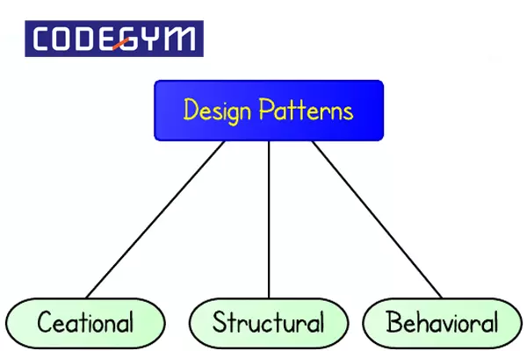
III. Software Design 2. Design Pattern:
- Singleton: được sử dụng để đảm bảo rằng một lớp chỉ có một thể hiện duy nhất trong suốt quá trình chạy chương trình. Trong Qt/QML, Singleton được sử dụng để tạo ra một thể hiện duy nhất của một đối tượng và có thể được truy cập từ bất kỳ đâu trong chương trình.
- Observer: Pattern này cho phép các đối tượng theo dõi và phản ứng với sự thay đổi của một đối tượng khác. Signal-Slot là một hiện thực của pattern này trong Qt.
- Factory Method: Pattern này cho phép tạo ra các đối tượng trong runtime mà không cần biết trước lớp cụ thể của chúng

Slide 21
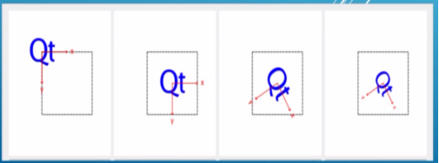
IV. Transform và Animation
1. Transform trong QT/QML:
- Là một lớp được sử dụng để thay đổi vị trí, kích thước, định hướng và hình dạng của các đối tượng trong giao diện người dùng.
- Transform được sử dụng để thực hiện các phép biến đổi hình học trên các đối tượng, bao gồm di chuyển, xoay, co giãn và bóp méo.

Slide 22
2. Animation
- Là một cơ chế được cung cấp để tạo hiệu ứng chuyển động trên các đối tượng trong giao diện người dùng
- Cho phép thay đổi các thuộc tính của đối tượng trong suốt thời gian nhất định để tạo ra các hiệu ứng chuyển động mượt mà và đẹp mắt.
- RotationAnimation:thay đổi góc quay của một đối tượng.
- SequentialAnimation:chạy một chuỗi các animation theo thứ tự tuần tự.
- ParallelAnimation: chạy một chuỗi các animation song song.
- Thường được sử dụng để tạo hiệu ứng chuyển động trong các ứng dụng desktop, mobile, hay các ứng dụng web.
Ví dụ như khi một button được click, ta có thể sử dụng animation để làm cho button thay đổi kích thước hoặc màu sắc, tạo ra hiệu ứng chuyển động mượt mà.

Slide 23
V. Tương tác giữa C++ và Qml
1. Tương tác giữa C++ và Qml
- Kết nối signal và slot giữa các đối tượng C++: đã trình bày trước đó
- Kết nối signal và slot trên QML:
+ Để khai báo một signal trên QML bạn sử dụng cú pháp: signal <name>[([<type> <parameter name>[, ...]])]
Ví dụ: signal clickMyRectangle()
signal saveData(int a, int b)
+ Để tạo slot trên QML, bạn sử dụng cú pháp: on + <tên signal>.
+ Ví dụ: tên signal là clickMyRectangle() thì slot tương ứng là onClickMyRectangle

Slide 24
1. Tương tác giữa C++ và Qml
Mục đích của việc tạo một đối tượng QML bằng C++ là để mở rộng các tính năng của ứng dụng QML bằng cách sử dụng các thành phần được xây dựng bằng C++.
Thường thì việc tạo đối tượng bằng C++ sẽ nhanh hơn so với tạo đối tượng từ QML
→Khi tạo đối tượng bằng C++, bạn có thể đạt được hiệu suất cao hơn trong một số trường hợp so với tạo đối tượng bằng QML

Slide 25
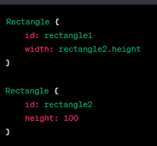
- Cách binding trong QML và sử dụng:
Binding là cách để khai báo một mối quan hệ giữa hai thuộc tính, sao cho khi một thuộc tính thay đổi, thuộc tính khác sẽ tự động cập nhật để phản ánh sự thay đổi đó.
hữu ích khi bạn muốn giữ cho hai thuộc tính đồng bộ, mà không cần phải cập nhật chúng bằng tay mỗi khi một trong chúng thay đổi.

Slide 26
2. Tạo model C++ trên QT
+ Nếu mà model của mình của rất nhiều đối tượng, thì trên qml sẽ rất dài vì thế tốc độ xử lý sẽ rất chậm vì bản chất qml sẽ xử lí bằng java script. Và tốc độ qml thường chậm hơn tốc độ xử lí của c++.
→ Do đó để cần tạo model xử lí nhanh và dẽ nhìn thì ta sẽ sang cách thứ 2 là tạo model từ c++

Slide 27
2. Tạo model C++ trên QT
- Tạo Model cho ListView từ C++ sử dụng QStringList và QVariantList.: danh sách Qstring, Qvariant là 1 kiểu dữ liệu dùng được với nhiều kiểu dữ liệu khác nhau được QT support
- Sử dụng QbjectList: 1 danh sách các đối tượng có thể tạo thành model từ C++
- Sử dụng lớp kế thừa từ QabstractListModel: Giới thiệu về QabstractListModel là mô hình trừu tượng có thể phân lớp để tạo mô hình danh sách 1 chiều, đc ké thừa từ QabstractItemModel. Khi tạo lớp kế thừa pahir ghi đè method rowCount() và data(). roleNmaes().

Slide 28


Free templates for all your presentation needs
For PowerPoint and Google Slides
100% free for personal or commercial use
Ready to use, professional and customizable
Blow your audience away with attractive visuals

